Slide 1
Link video: https://www.youtube.com/watch?v=2Cwn_JFqWO8&list=PLBn_jWrqTRjS1OZTHokdOw-2XdVFBCSXv&index=2

Slide 2
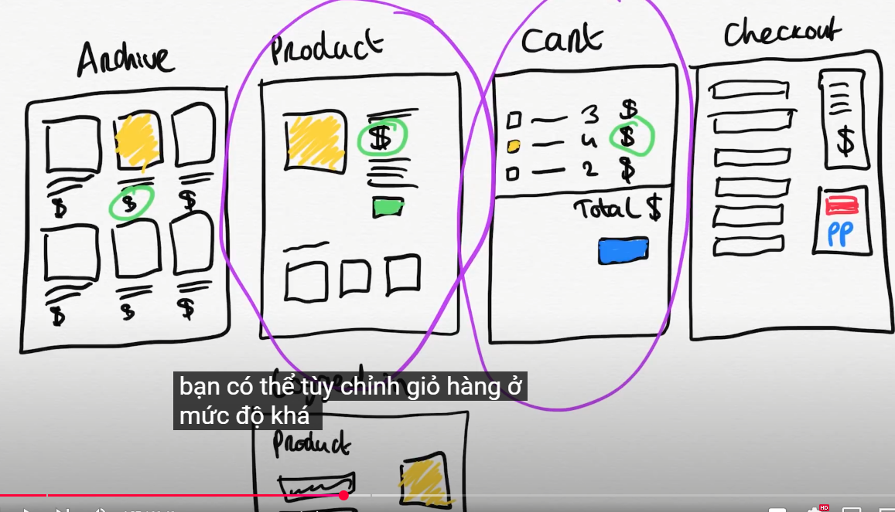

Slide 3

Phải dùng Elementor Pro thì mới tùy chỉnh được các trang này.
Trang sản phẩm
Trang giỏ hàng
Trang thanh toán

Slide 4
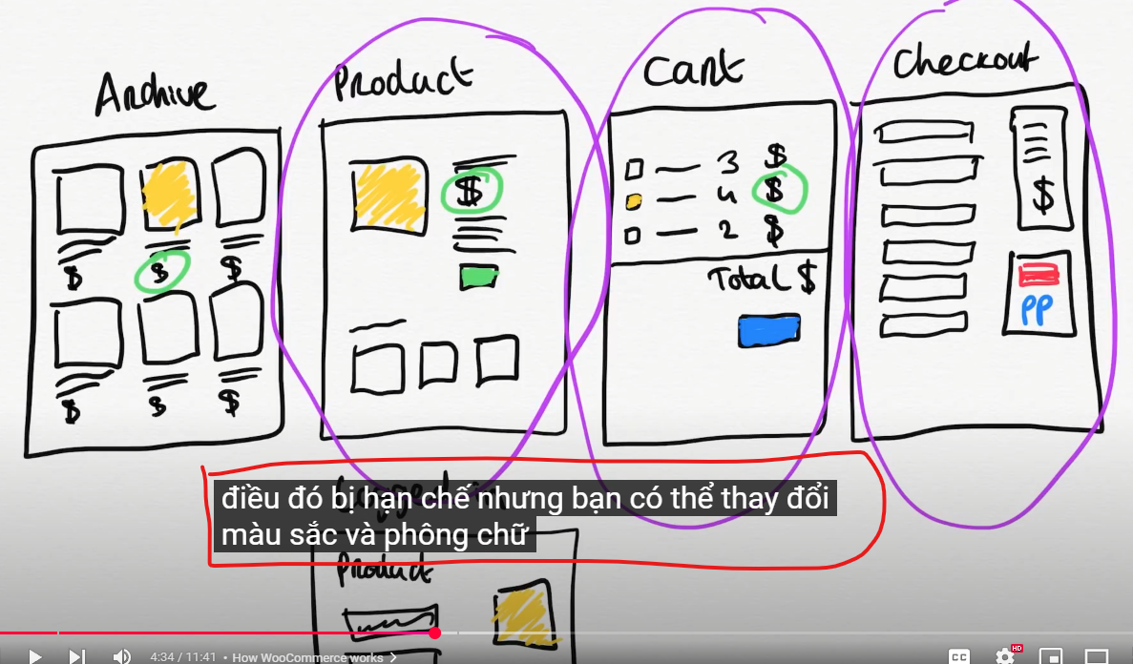
Có thể thay đổi màu sắc phông chữ cho trang thanh toán.

